Slide 1
Поисковые системы
Выполнила: Смирнова Полина
Группа: Авб-12

Slide 2
Поиск в интернете
По статистическим данным суммарное число Web-страниц в конце 2001 г. составляло 7,5 миллиардов, а к концу 2005 г. это число возрастет до 25 миллиардов, причем количество пользователей Интернет к указанному году превысит миллиард человек.

Slide 3
Инструменты информационного поиска
Поисковые машины (search engines)
Каталоги (directories)
Порталы
Метапоисковые системы

Slide 4

Глобальные поисковые сети
Yahoo! (http://www.yahoo.com)
Один из самых первых, надежных и авторитетных справочников Всемирной паутины.
Транснациональный проект.
Внушительный объем (2 000 000 сайтов, 25 000 категорий).
Научность и логичность используемой схемы классификации.
14 категорий: Бизнес и Экономика, Новости и СМИ, Образование, …
Перекрестная структура.
Встроенная поисковая система.

Slide 5

Глобальные поисковые сети
Google (http://www.google.com)
Система запущена в 1998 году.
Единоличный лидер среди глобальных поисковых систем (3 3000 000 000 web-страниц).
Лучшие на сегодня возможности поиска иллюстраций (425 000 иллюстраций).
Специальный модуль ранжирования результатов.
Наличие русскоязычного интерфейса (http://www.google.com.ru).
Высокая степень комфорта для пользователя.
Простая методика поиска.

Slide 6

Глобальные поисковые сети
Яндекс (http://www.yandex.ru/)
Запущен в сентябре 1997 года.
Признанный лидер российского поискового сервиса.
Еженедельная актуализация базы.
Простая форма запроса.
На начало февраля 2004 года Яндексом проиндексировано свыше 970 000 российских и зарубежных русскоязычных серверов, а также серверов на территории СНГ (всего учтено более 140 000 000 оригинальных документов).

Slide 7

Российские ПС
Апорт (http://aport.ru)
Единственный профессионально поддерживаемый отечественный справочник.
Является порталом.
Многоуровневая иерархическая структура.
Сортировка ссылок (по дате, по алфавиту, …).
Низкая скорость актуализации сведений.

Slide 8

Российские ПС
Rambler (http://www.rambler.ru)
Запущен в октябре 1996 года.
Проведенная в декабре 2002 года коренная модернизация программно-аппаратной части позволил поисковой системе вновь приобрести былой авторитет (занимает второе место после Яндекса по величине базы данных).
Производительность робота – 6 900 000 страниц в сутки.
Простая и расширенная форма ввода запроса.
Rambler Top 100.

Slide 9





Пингвин
http://www.pingwin.ru
Иван Сусанин
http://www.susanin.net
Улитка
http://www.ulitka.ru

Slide 10
Стратегия поиска информации в Интернете
Выберите основные понятия, описывающие предмет вашего поиска.
Выберите ключевые слова, подходящие к данному понятию.
Подыщите как можно больше синонимов к вашим ключевым словам.
Определите, какой тип операторов поиска (OR, AND, NOT) лучше подойдет в вашем случае.
Выберите подходящую поисковую систему.
Изучите особенности поисковой системы, воспользовавшись разделом Помощь.
Подготовьте заранее выражения для поиска, проверив орфографию.
Проведите запросы несколько раз, слегка изменяя выражение.
Модифицируйте свои запросы в зависимости от результатов.
Попробуйте выполнить тот же запрос на других поисковых системах

Slide 11
Язык поисковых запросов
РЕГИСТР
В общем случае, регистр написания поисковых слов и операторов значения не имеет, то есть дом и ДОМ, Not и nOt воспринимаются одинаково.
МОРФОЛОГИЯ
По каждому слову запроса поиск ведется с учетом правил словоизменения соответствую-щего языка. Например, при поиске по слову 'человек' будут также найдены документы, содержащие слова 'человеку', 'человеком', 'человека' и даже 'люди'. Чтобы провести поиск только по одной определенной форме слова, нужно взять его в двойные кавычки или воспользоваться поиском точной фразы в расширенном поиске.
ОГРАНИЧЕНИЕ НА РАССТОЯНИЕ
Если запрос составлен из одного или нескольких слов без применения операторов и конструкций языка запросов, то будут найдены документы, в которых встречаются все слова запроса. При этом для каждого запроса всегда существует так называемое ограничение контекста. Например, по запросу 'красная армия' будут найдены те документы, в которых слова 'красная' и 'армия' хотя бы один раз встретятся менее чем в 40 словах друг от друга.
Значение ограничения контекста можно изменять конструкцией '(число, запрос)‘. Например, '(2, красная армия)‘.
НЕНАЙДЕННЫЕ СЛОВА
Если запрос состоит из нескольких слов, и при этом некоторые из них вообще не удалось найти в Интернете, то выдаются результаты поиска по частичному запросу, из которого отсутствующие в Интернете слова исключены.

Slide 12
Как скачивать информацию
Копирование рисунков
  1. Щелкнуть на рисунке правой кнопкой мыши.
  2. Выбрать из контекстного меню строку Сохранить как.
  3. В диалоговом окне Сохранение рисунка выбрать каталог, куда сохраняем.
  4. Щелкнуть на кнопке Сохранить.
Копирование текста
1. Выделить копируемый текст.
  2. Щелкнуть на тексте правой кнопкой мыши.
  3. Выбрать из контекстного меню строку Копировать.
  4. Открыть текстовый редактор.
  5. В главном меню редактора щелкнуть команду Правка | Вставить.
  6. После вставки текста из буфера обмена в главном меню редактора
  щелкнуть команду Файл | Сохранить как.
  7. Сохранить текстовый файл как обычно.

Slide 13
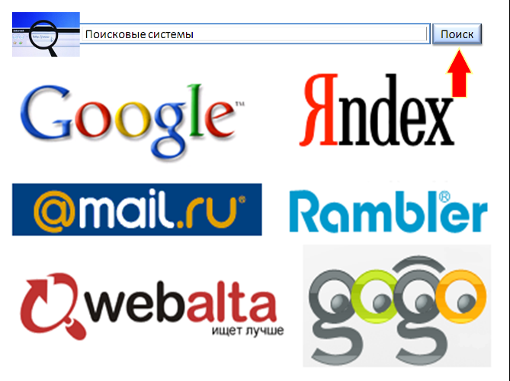
Итак, поиско́вая систе́ма —это программно-аппаратный комплекс с веб-интерфейсом, предоставляющий возможность поиска информации в интернете. Под поисковой системой обычно подразумевается сайт, на котором размещён интерфейс (фронт-энд) системы. Программной частью поисковой системы является поисковая машина(поисковый движок) — комплекс программ, обеспечивающий функциональность поисковой системы и обычно являющийся коммерческой тайной компании-разработчика поисковой системы.

Slide 14
Источники
http://yandex.ru/images/search?text=поисковые+системы+в+интернете
http://www.bibliofond.ru/view.aspx?id=576639
http://giasiu.narod.ru/p31aa1.html
http://www.kursach.com/!inforactehnolog/4.6.5.htm

Slide 15
Выполнила: Смирнова Полина
Авб-12

